Slide 1
«Формирование элементарных математических представлений у детей младшего дошкольного возраста»
Зырянский детский сад «Одуванчик»

Slide 2
«Без математического воспитания и образования невозможно ни понять прогресс нашей эпохи, ни принять в нем участие» Мария Монтессори

Slide 3
НАШ СЕНСОРНЫЙ УГОЛОК

Slide 5
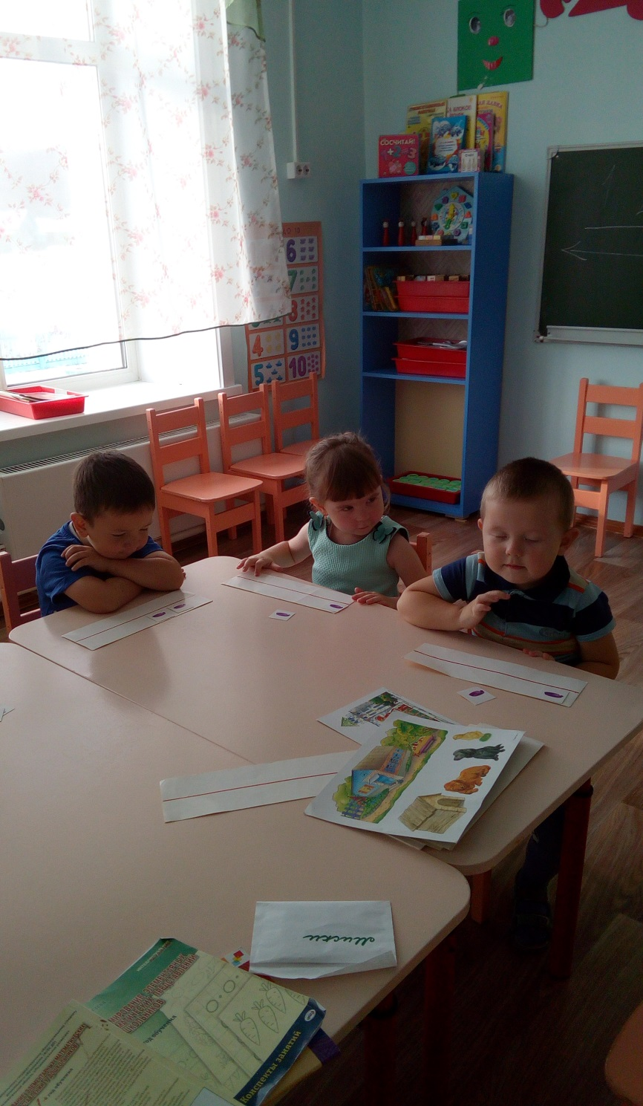
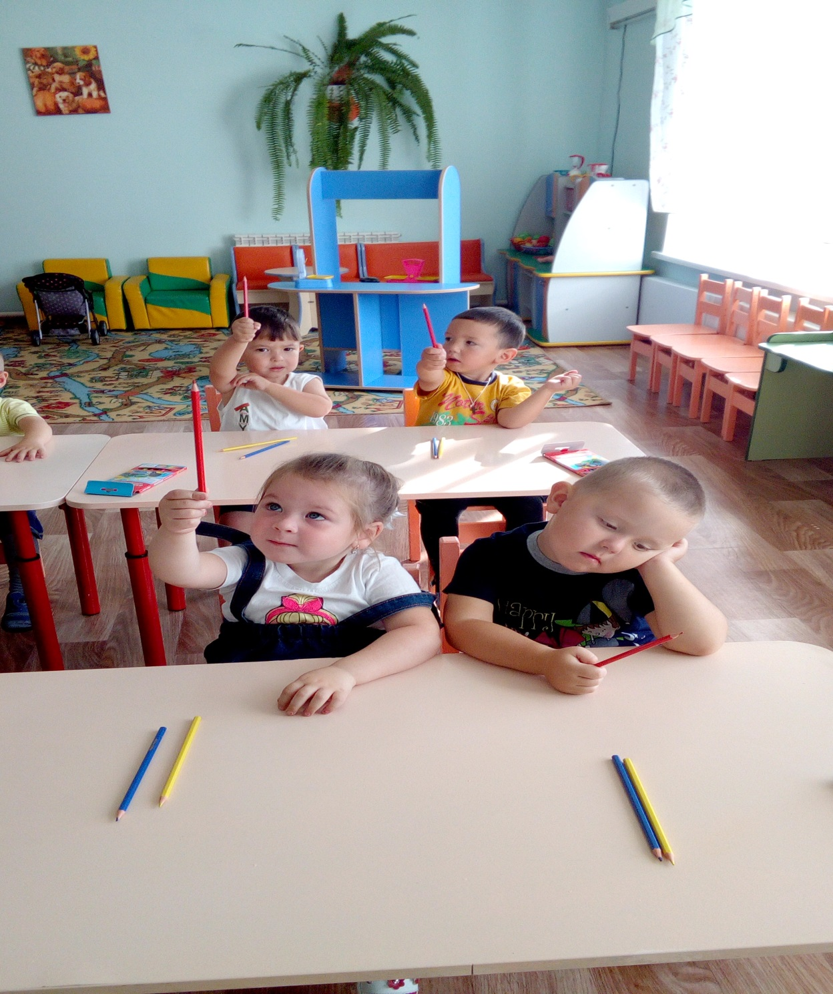

Slide 6
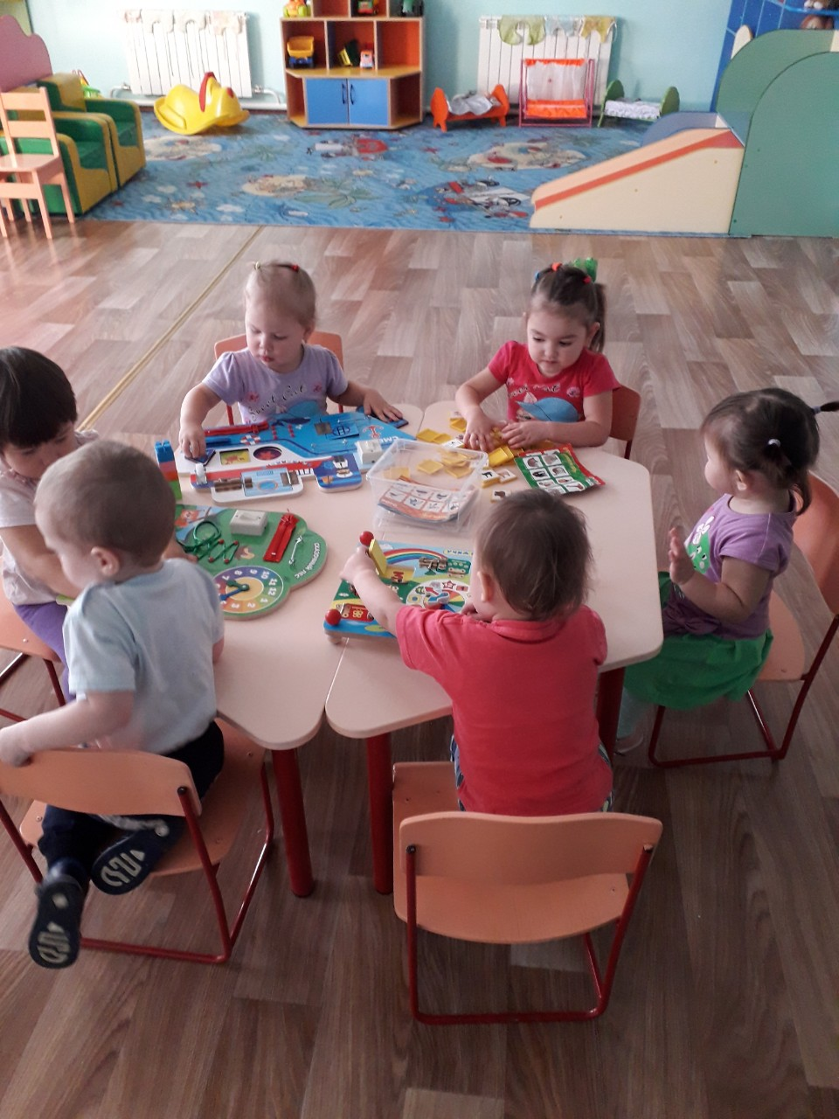
Обучение в процессе образовательной деятельности, в повседневной жизни
в дидактических играх и упражнениях при условии и наполнения их элементарным математическим содержанием должно быть направлено на формирование у детей раннего возраста основных математических представлений и развитие математического мышления – сравнения, анализа, рассуждения, обобщения, умозаключения.

Slide 7
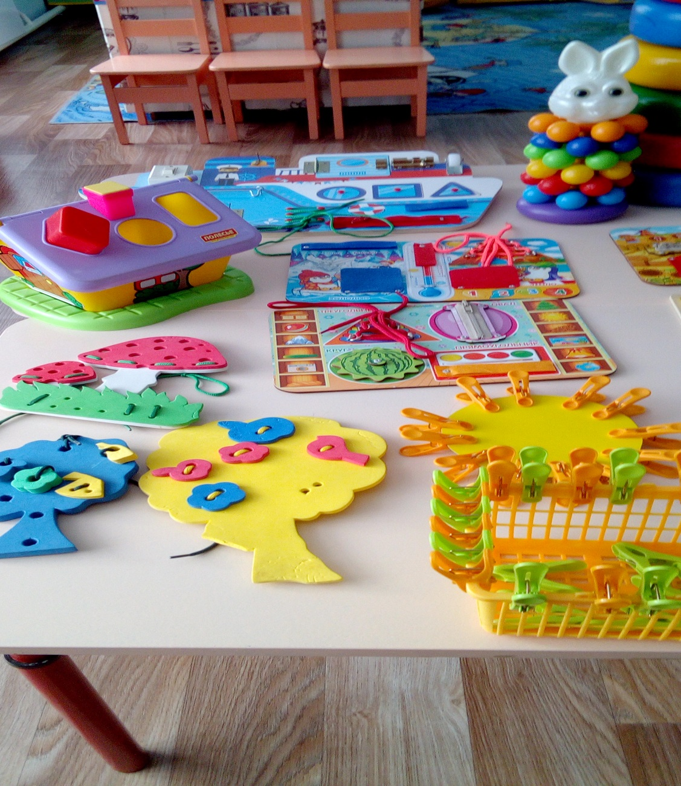
У детей младшего дошкольного возраста важно сформировать
первоначальные представления о количественных и качественных различиях предметов ближайшего окружения. В этот период необходимо обучать детей разнообразно действовать с предметами: собирать однородные предметы вместе, отсоединять часть предметов от основной группы, отбирать игрушки одинакового цвета, величины, формы, передвигать в разных направлениях. Формирование математических представлений в раннем возрасте должно быть тесно связано с развитием сенсорного опыта ребенка.

Slide 8
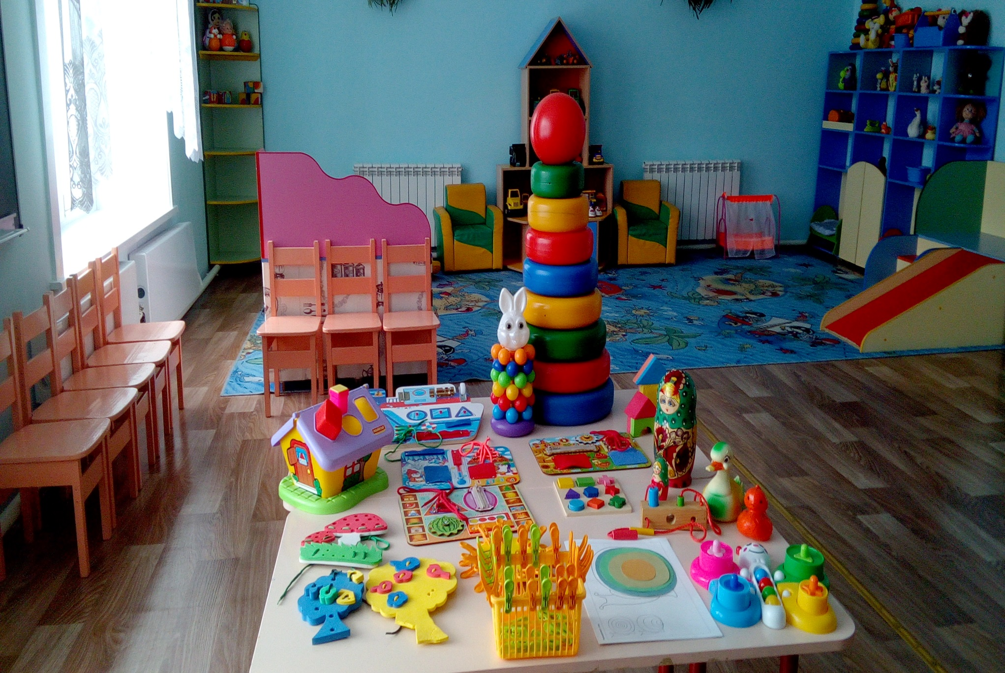

Slide 9
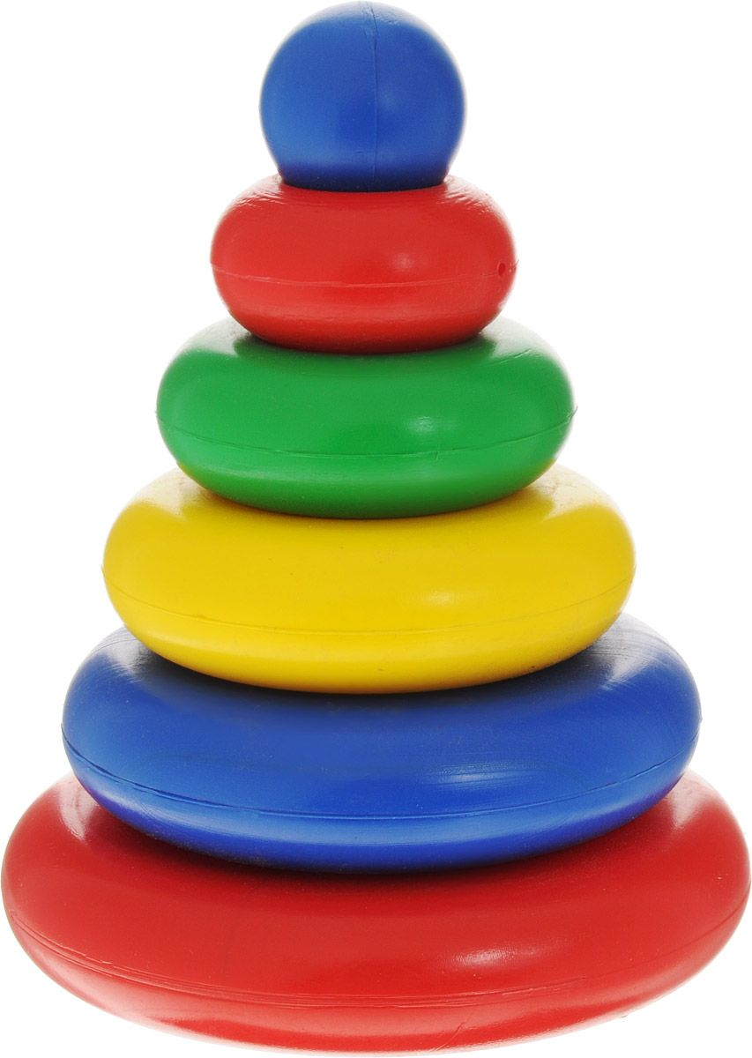
Первые дидактические игры учат детей выделять какой-то один сенсорный
эталон. Успешности обучающих воздействий способствуют резкие контрасты формы (шар – куб), цвета (красный – желтый), величины (большой – маленький). Для игр подбираются знакомые игрушки, чтобы детям было знакомо не только их название, но и возможность использования в играх. В работе с детьми используются принципы личностно ориентированного подхода, осуществляется подбор содержания, форм и методов работы с учётом уровня развития ребёнка.

Slide 10
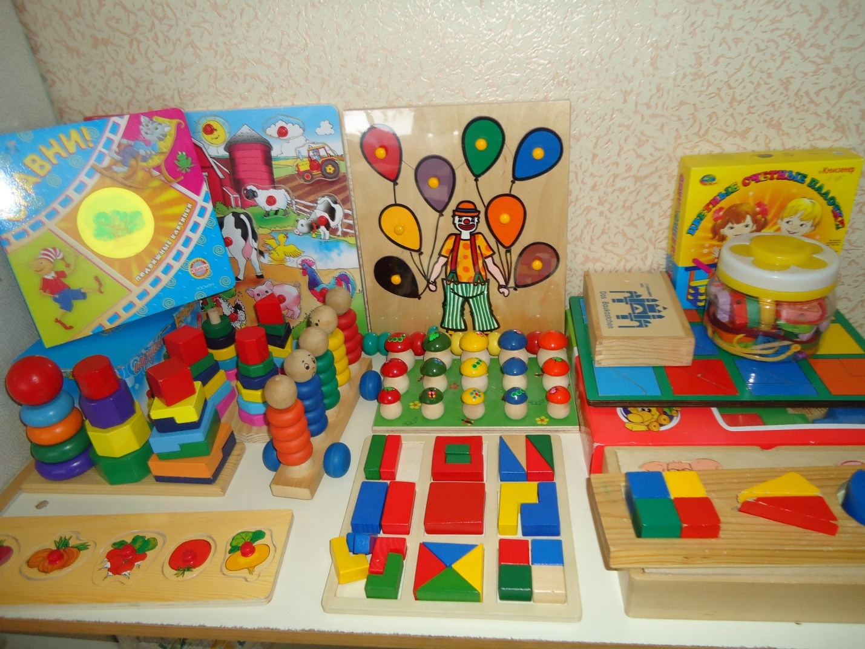

Slide 11
Для освоения у детей начальных представлений о величине и форме
предметов окружающего мира, обращается внимание на размер предметов. Например, показывая большую матрешку и, передав ее в руки ребенка, надо говорить: «Матрешка большая». После того как ребенок исследовал большую матрешку, передаётся ему маленькая матрешка со словами: «Это маленькая».
Для знакомства с формой предметов используются игрушки, имеющие ярко выраженную форму сенсорных эталонов, чтобы дети научились различать и называть предметы по форме, например, шарик и кубик, надо учить их сравнивать. Например, что шарик катится с горки, а кубик нет, потому что мешают уголки. Из шариков нельзя построить башенку, а из кубиков можно. Ребенок сам должен попытаться построить башню вначале из шариков, а потом из кубиков.

Slide 12
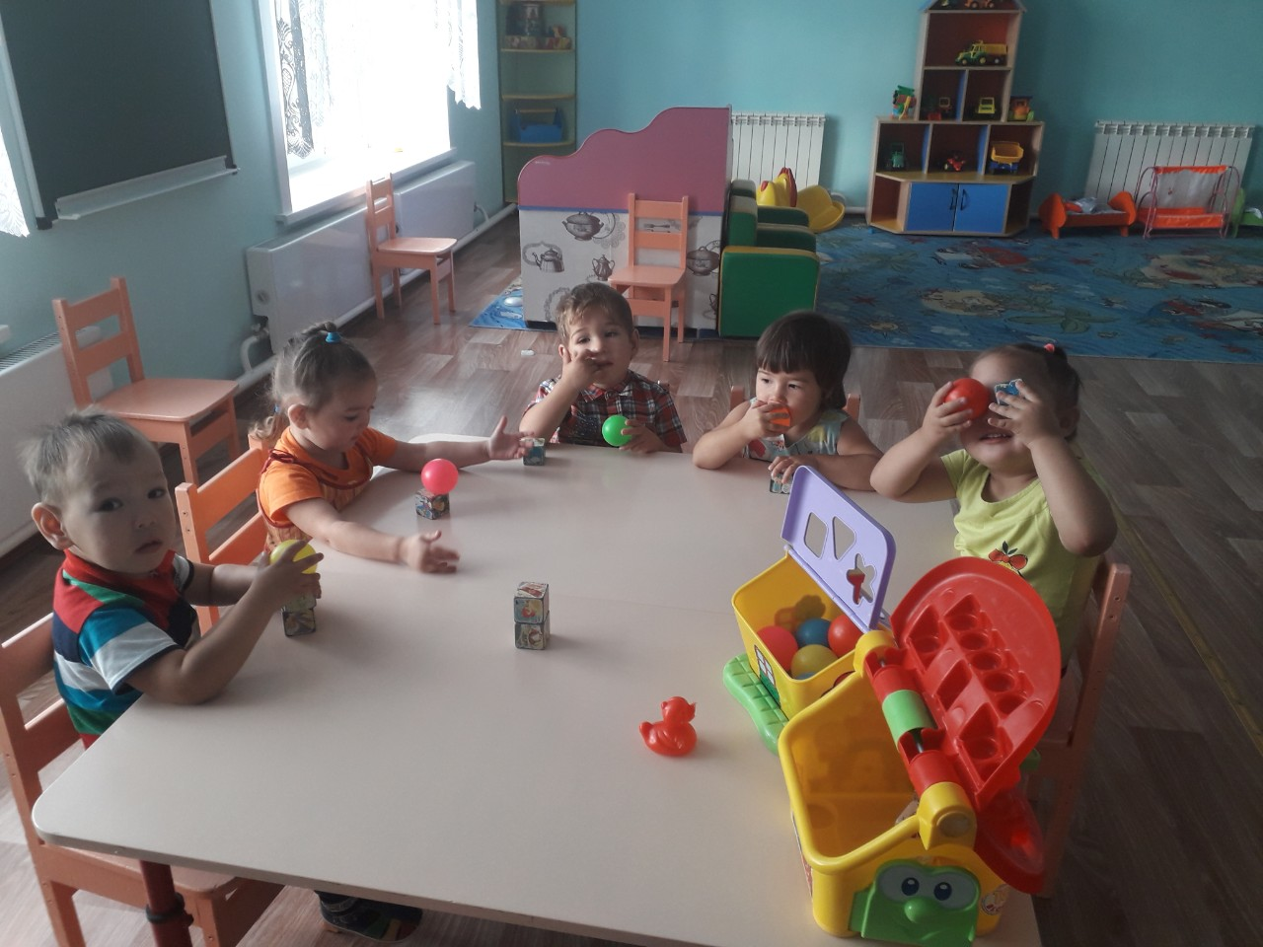

Slide 13
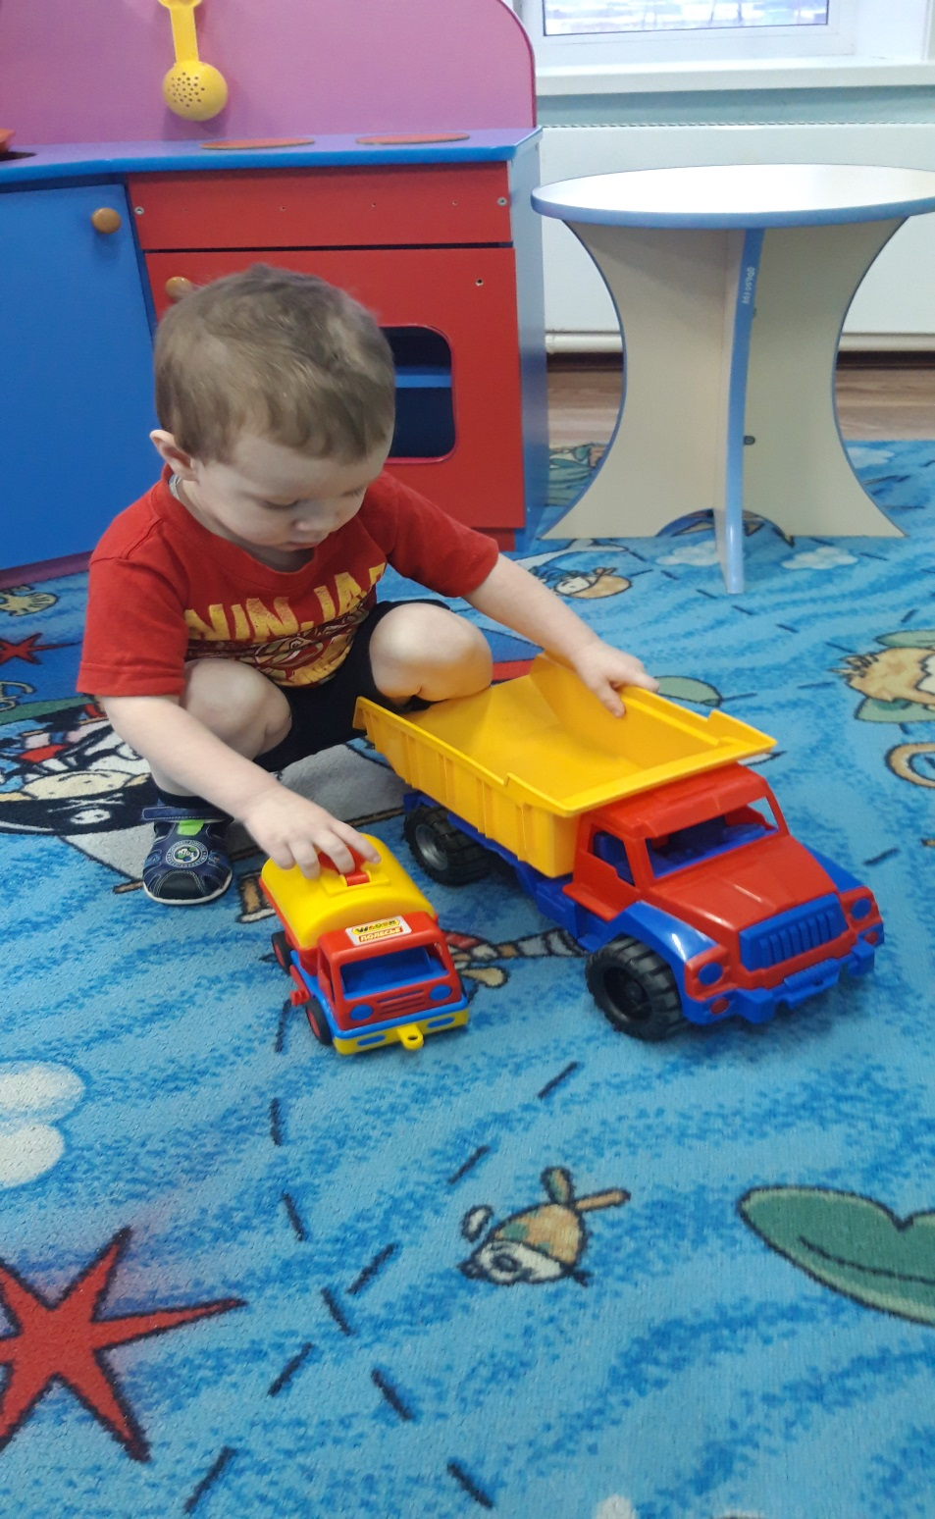
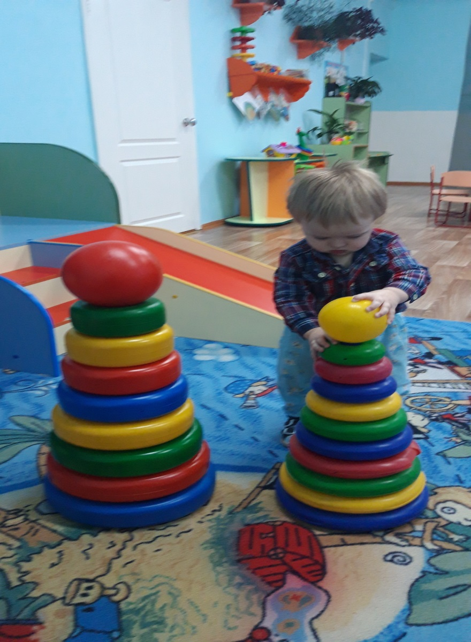
Наиболее подходящей формой обучения первоначальным математическим
представлениям является дидактическая игра.

Slide 14
Главная особенность дидактической игры состоит в том, что задания
даются в игровой форме. Ребенок играя, не подозревает, что осваивает знания, овладевает навыками действий с определенными предметами. Ребенок, играя, сразу видит результат своей деятельности, достижение результата вызывает чувство радости.
С целью развития представлений о величине и форме предметов с детьми проводятся разнообразные манипулятивные действия с предметами: собирание шариков и кубиков, разбирание и собирание игрушек-вкладышей – матрешки, грибочки, бочонки, собирание пирамидки, соотнесение предметов с фигурными отверстиями дидактических столиков, составление разрезных картинок из двух частей, собирание геометрической и магнитной мозаики. Такие дидактические игры также способствуют развитию мелкой моторики руки, координации движения глаз и рук, расширению словарного запаса.

Slide 15
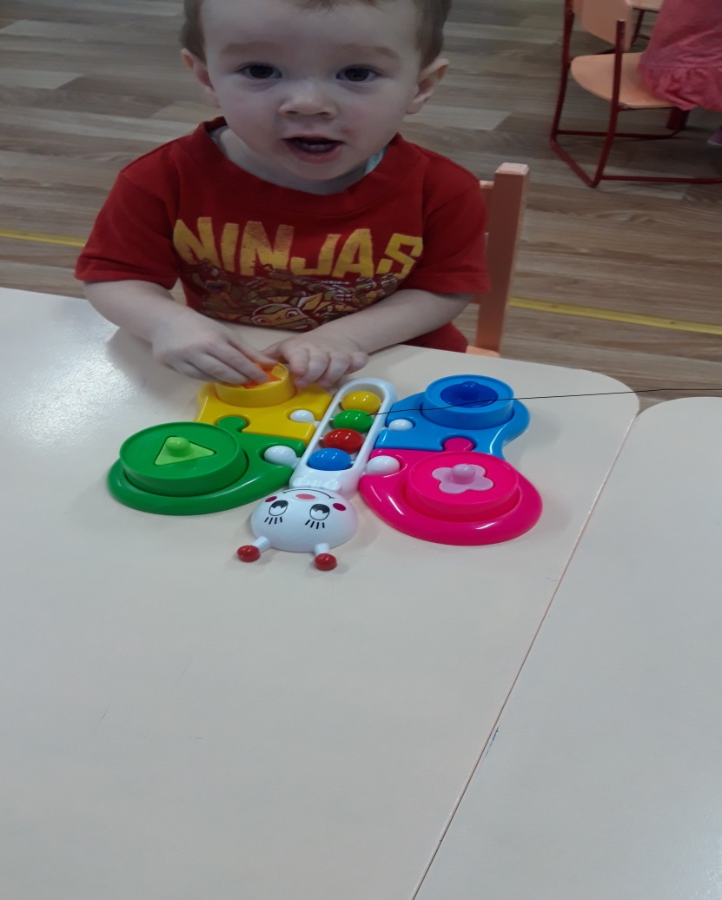
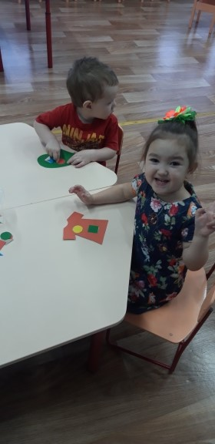
Игры с геометрическими фигурами « Геометрические фигуры» Учить находить подходящие геометрические фигуры и собирать их из частей. «Подбери по форме» Учить различать одинаковые фигуры разных цветов

Slide 16
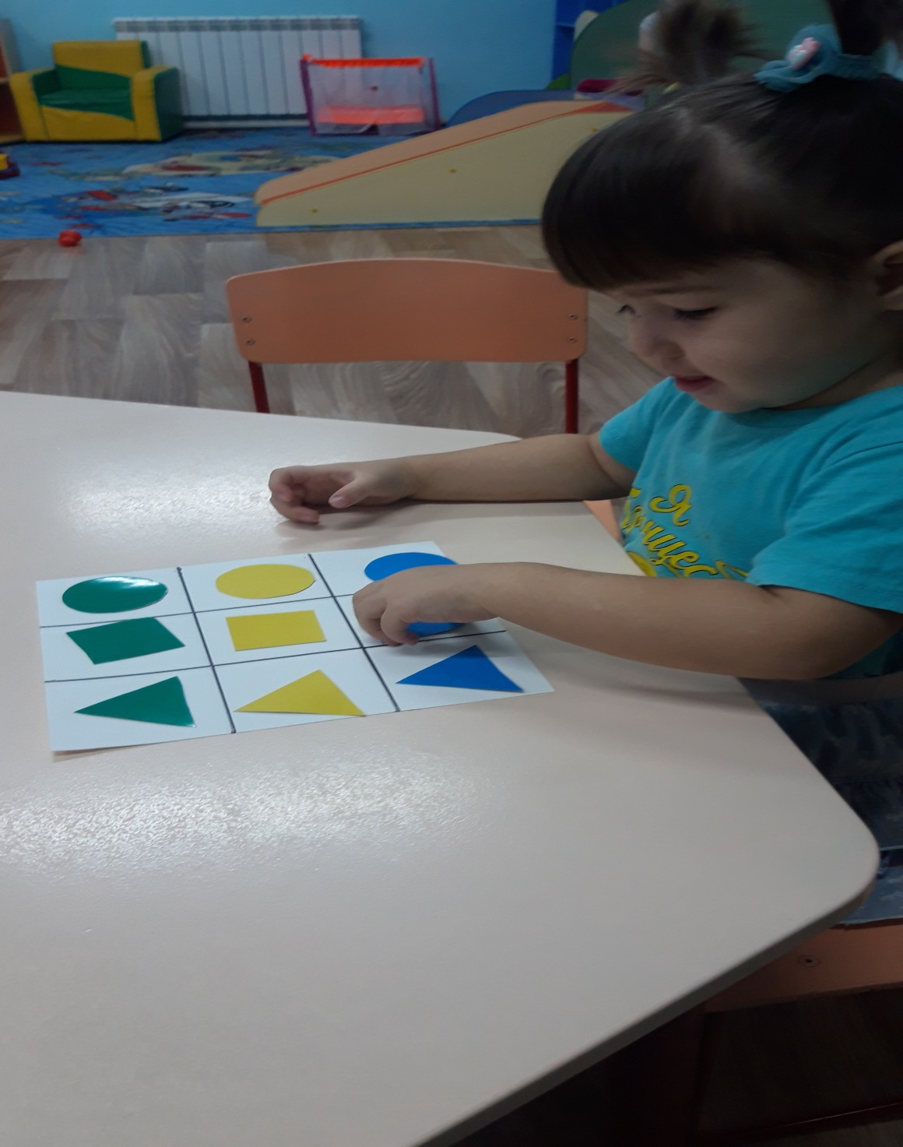
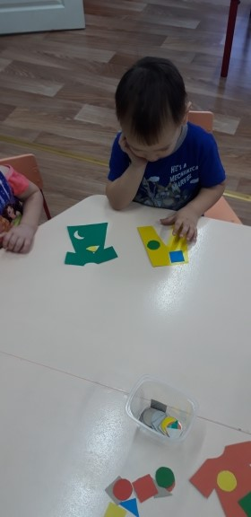

Slide 17
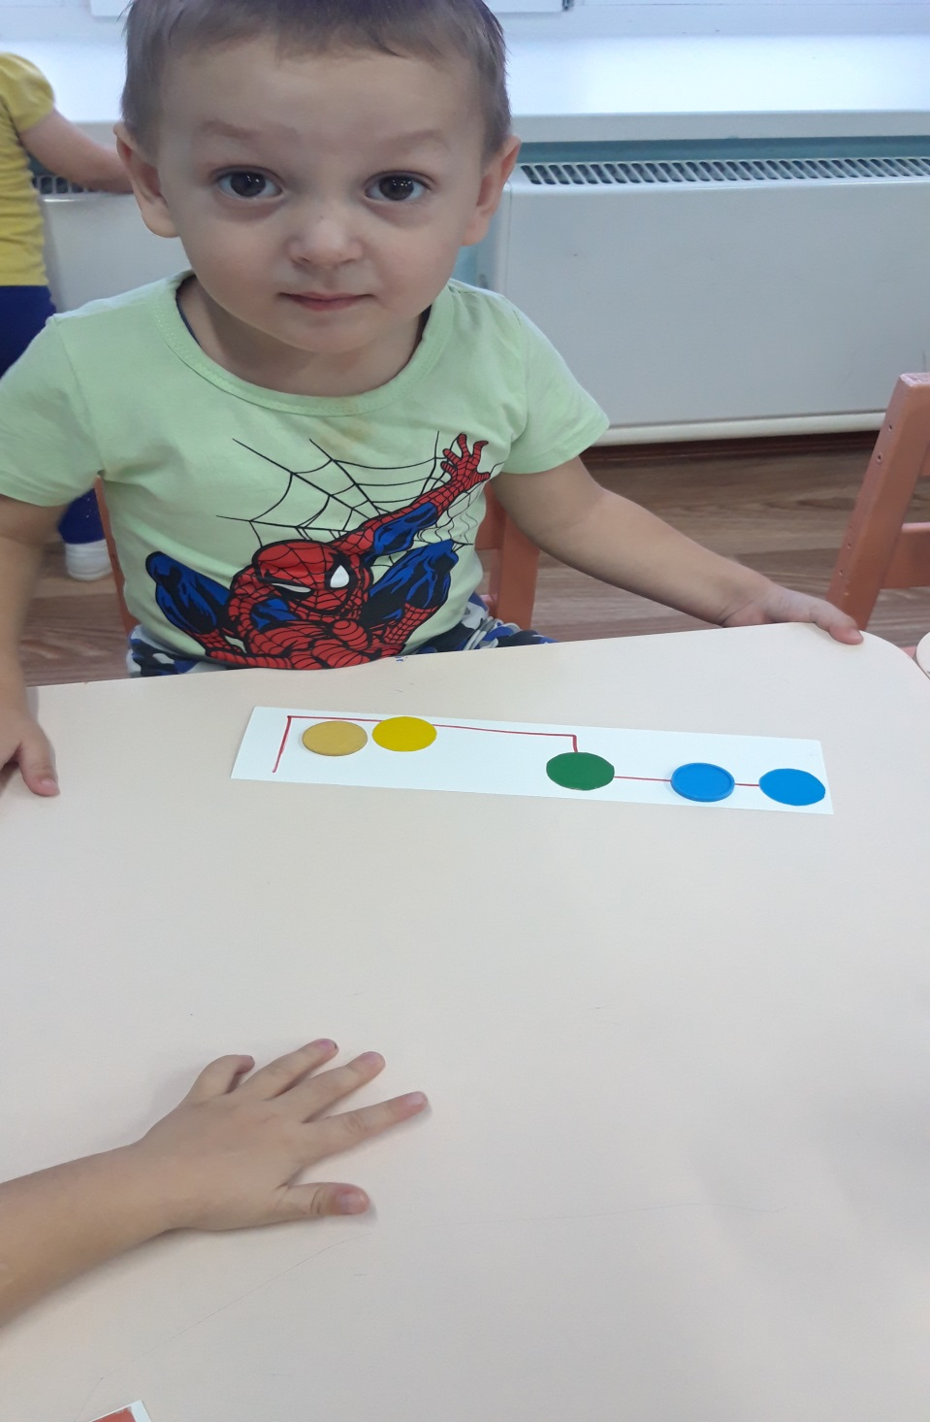
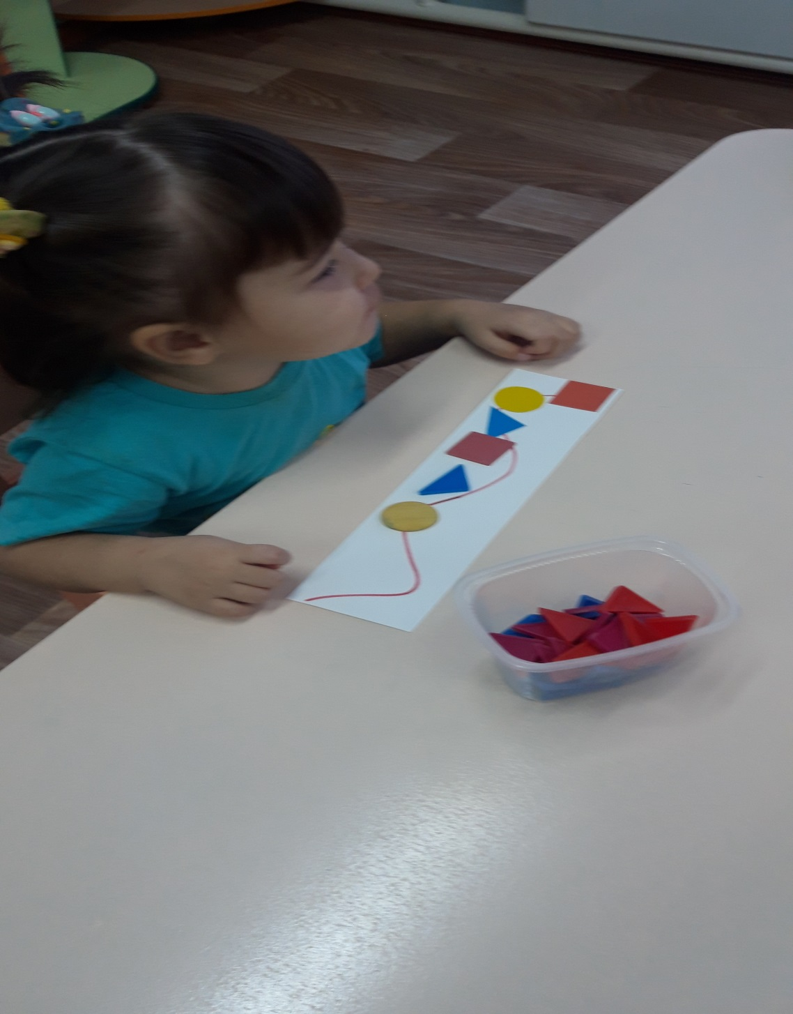

Slide 18
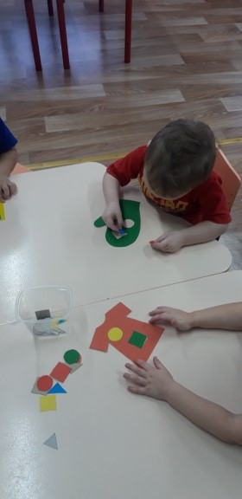
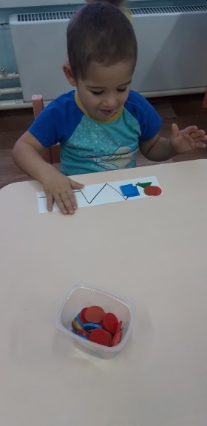

Slide 19
